Slide 1
GPS 위치 데이터에서 속도 구하기
작성자:표유순

Slide 2
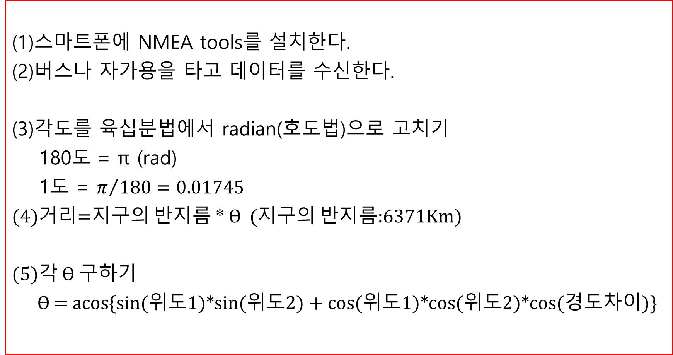
(1)스마트폰에 NMEA tools를 설치한다.
(2)버스나 자가용을 타고 데이터를 수신한다.
(3)각도를 육십분법에서 radian(호도법)으로 고치기
180도 = π (rad)
1도 = $π/{180}=0.01745$
(4)거리=지구의 반지름 * ϴ (지구의 반지름:6371Km)
(5)각 ϴ 구하기
ϴ = acos{sin(위도1)*sin(위도2) + cos(위도1)*cos(위도2)*cos(경도차이)}

Slide 3
 |  | GPS Data 입력 |  | 거리 계산결과 |  | 이동시간
 |  | 경도 (Lon.) | 위도 (Lat.) | 거리차, m | 누적거리, km
$GPGGA,004555.00,3733.511665,N,12655.619620,E,1,20,0.6,42.8,M,18.2,M,,*57 |  | 126.5561962 | 37.33511665 | 0.0 | 0.000 | 004555.00
$GPGGA,004556.00,3733.509220,N,12655.623758,E,1,21,0.6,42.7,M,18.2,M,,*51 |  | 126.5562376 | 37.3350922 | 4.6 | 0.005 | 004556.00 | 1. 경도 값을 라디안으로 바꾼다
$GPGGA,004557.00,3733.507197,N,12655.628811,E,1,20,0.8,42.7,M,18.2,M,,*57 |  | 126.5562881 | 37.33507197 | 5.0 | 0.010 | 004557.00 | 1-1. 과거 경도 값을 라디안으로 변경 | 2.208822312
$GPGGA,004558.00,3733.505115,N,12655.634788,E,1,20,0.6,42.6,M,18.2,M,,*5D |  | 126.5563479 | 37.33505115 | 5.8 | 0.015 | 004558.00 | 1-2. 현재 경도 값을 라디안으로 변경 | 2.208823035
$GPGGA,004559.00,3733.502638,N,12655.641210,E,1,20,0.6,42.5,M,18.2,M,,*56 |  | 126.5564121 | 37.33502638 | 6.3 | 0.022 | 004559.00 | 1-3. 경도 변화값 계산(절대값) : 현재-과거 | 7.22217E-07
$GPGGA,004600.00,3733.500212,N,12655.648280,E,1,19,0.6,42.4,M,18.2,M,,*5C |  | 126.5564828 | 37.33500212 | 6.8 | 0.028 | 004600.00 | 1-4. 상기 라디안각도의 값을 코사인 값으로 변환 | 1
$GPGGA,004601.00,3733.497744,N,12655.655614,E,1,19,0.6,42.2,M,18.2,M,,*57 |  | 126.5565561 | 37.33497744 | 7.0 | 0.035 | 004601.00
$GPGGA,004602.00,3733.494933,N,12655.663319,E,1,19,0.6,42.1,M,18.2,M,,*57 |  | 126.5566332 | 37.33494933 | 7.5 | 0.043 | 004602.00 | 2. 위도 값을 라디안으로 바꾼다
$GPGGA,004603.00,3733.492009,N,12655.671226,E,1,20,0.6,41.9,M,18.2,M,,*5F |  | 126.5567123 | 37.33492009 | 7.7 | 0.051 | 004603.00 | 2-1-1. 과거 위도 값을 라디안으로 변경 | 0.651620712
$GPGGA,004604.00,3733.489154,N,12655.678746,E,1,19,0.6,41.7,M,18.2,M,,*55 |  | 126.5567875 | 37.33489154 | 7.4 | 0.058 | 004604.00 | 2-1-2. 라디안각도의 값을 코사인 값으로 변환 | 0.79510192
$GPGGA,004605.00,3733.486485,N,12655.686077,E,1,19,0.6,41.5,M,18.2,M,,*54 |  | 126.5568608 | 37.33486485 | 7.1 | 0.065 | 004605.00 | 2-2-1. 현재 위도 값을 라디안으로 변경 | 0.651620285
$GPGGA,004606.00,3733.484000,N,12655.693191,E,1,19,0.6,41.3,M,18.2,M,,*57 |  | 126.5569319 | 37.33484 | 6.9 | 0.072 | 004606.00 | 2-2-2. 라디안각도의 값을 코사인 값으로 변환 | 0.795102179
$GPGGA,004607.00,3733.481544,N,12655.700224,E,1,20,0.6,41.1,M,18.2,M,,*58 |  | 126.5570022 | 37.33481544 | 6.8 | 0.079 | 004607.00 | 2-3. 상기 3개의 값을 곱한다 | 0.63218727
$GPGGA,004608.00,3733.478987,N,12655.707269,E,1,20,0.6,40.9,M,18.2,M,,*55 |  | 126.5570727 | 37.33478987 | 6.8 | 0.086 | 004608.00

Slide 4
$GPGGA,004613.00,3733.466633,N,12655.743017,E,1,20,0.6,40.6,M,18.2,M,,*54 |  | 126.5574302 | 37.33466633 | 7.0 | 0.120 | 004613.00
$GPGGA,004614.00,3733.464283,N,12655.750145,E,1,21,0.6,40.5,M,18.2,M,,*58 |  | 126.5575015 | 37.33464283 | 6.8 | 0.127 | 004614.00 | 4. 2-3의 값과 3-2-1의 값을 더한다 | 1
$GPGGA,004615.00,3733.461935,N,12655.757144,E,1,20,0.6,40.4,M,18.2,M,,*5C |  | 126.5575714 | 37.33461935 | 6.7 | 0.134 | 004615.00
$GPGGA,004616.00,3733.459561,N,12655.764110,E,1,21,0.6,40.4,M,18.2,M,,*59 |  | 126.5576411 | 37.33459561 | 6.7 | 0.140 | 004616.00 | 5. 4의 결과 값을 아크코사인값으로 변경 | 7.15566E-07
$GPGGA,004617.00,3733.457241,N,12655.770696,E,1,23,0.6,40.2,M,18.2,M,,*5B |  | 126.557707 | 37.33457241 | 6.4 | 0.147 | 004617.00
$GPGGA,004618.00,3733.454937,N,12655.777128,E,1,21,0.6,40.1,M,18.2,M,,*59 |  | 126.5577713 | 37.33454937 | 6.2 | 0.153 | 004618.00 | 6. 지구의 평균 반지름 6371.009km를 m로 환산한다 | 6371009
$GPGGA,004619.00,3733.452597,N,12655.783912,E,1,22,0.6,40.0,M,18.2,M,,*50 |  | 126.5578391 | 37.33452597 | 6.5 | 0.160 | 004619.00
$GPGGA,004620.00,3733.450034,N,12655.791233,E,1,20,0.6,40.0,M,18.2,M,,*5D |  | 126.5579123 | 37.33450034 | 7.1 | 0.167 | 004620.00 | 7. 이동거리를 구한다 | 4.558878132
$GPGGA,004621.00,3733.447400,N,12655.798786,E,1,22,0.6,40.0,M,18.2,M,,*59 |  | 126.5579879 | 37.334474 | 7.3 | 0.174 | 004621.00 | 8. 이동시간을 구한다 [s] | 1
$GPGGA,004622.00,3733.444834,N,12655.806627,E,1,23,0.6,40.1,M,18.2,M,,*50 |  | 126.5580663 | 37.33444834 | 7.5 | 0.181 | 004622.00 | 9. 속도[m/s]= 거리[m] / 시간[s] | 4.558878132

